Slide 1
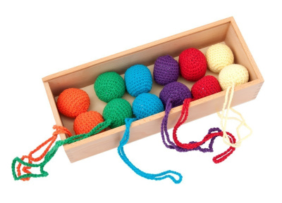
«НОВЫЕ ПРИЕМЫ РАЗВИТИЯ РЕЧИ И МЕЛКОЙ МОТОРИКИ У МЛАДШИХ ДОШКОЛЬНИКОВ С МЯЧАМИ ФРИДРИХА ФРЁБЕЛЯ»
(из опыта работы)

Slide 3
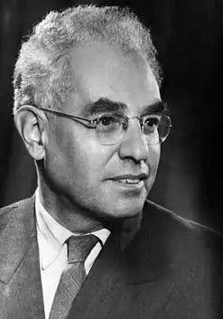
Владимир Бехтерев
Марионилла Кольцова
Александр Лурия

Slide 4
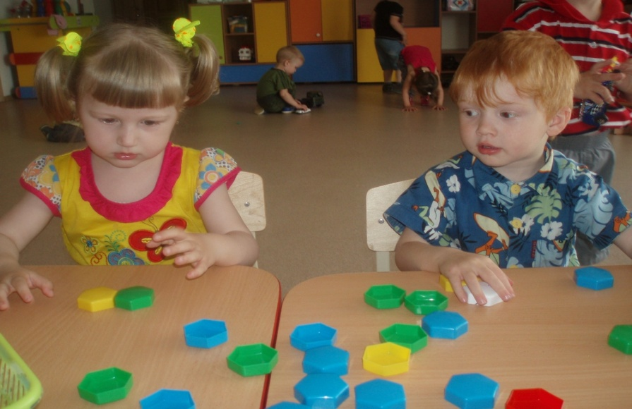
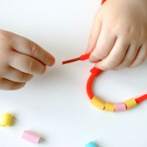
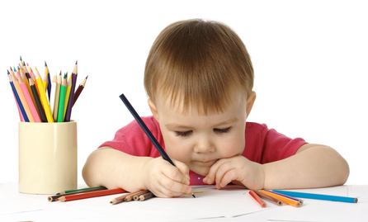
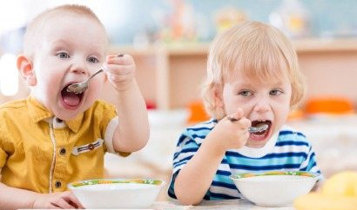
МЕЛКАЯ МОТОРИКА

Slide 5
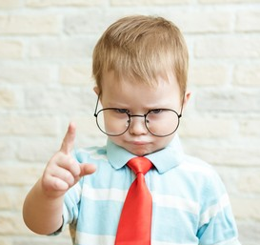
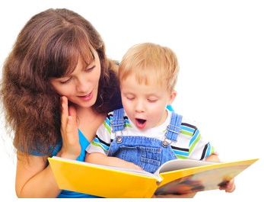
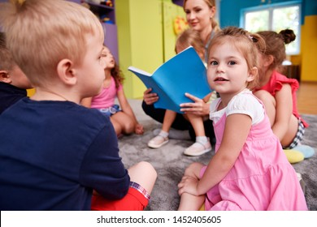
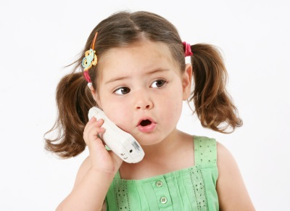
РЕЧЬ

Slide 6
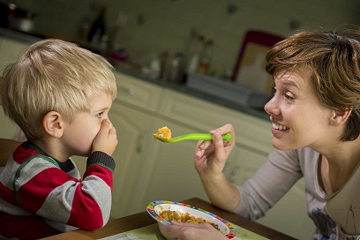
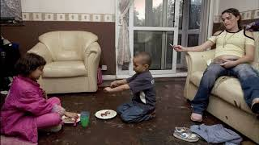

Slide 7
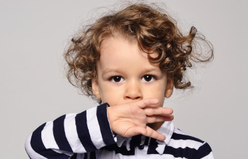
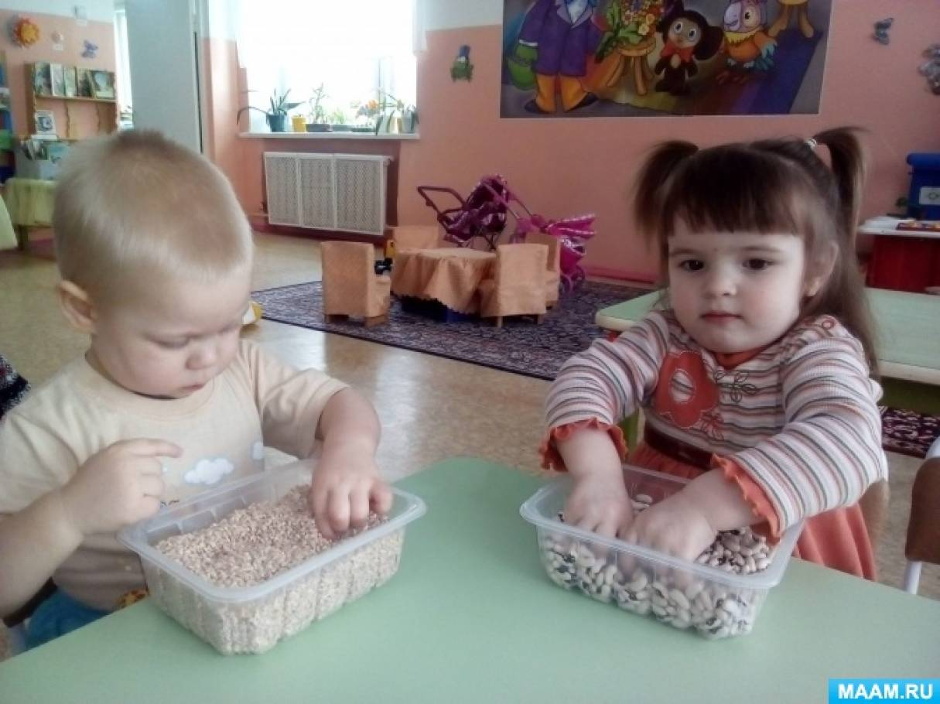
СИМПТОМЫ НАРУШЕНИЙ

Slide 8
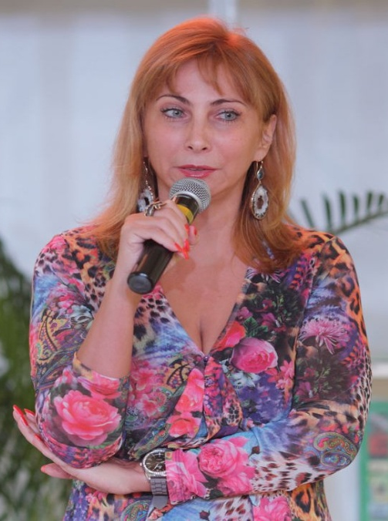
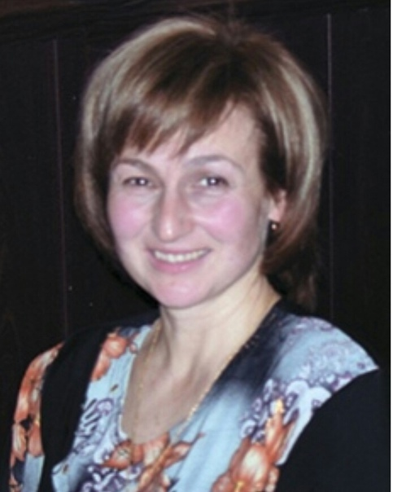
ПАЛЬЧИКОВЫЕ ИГРЫ

Slide 9
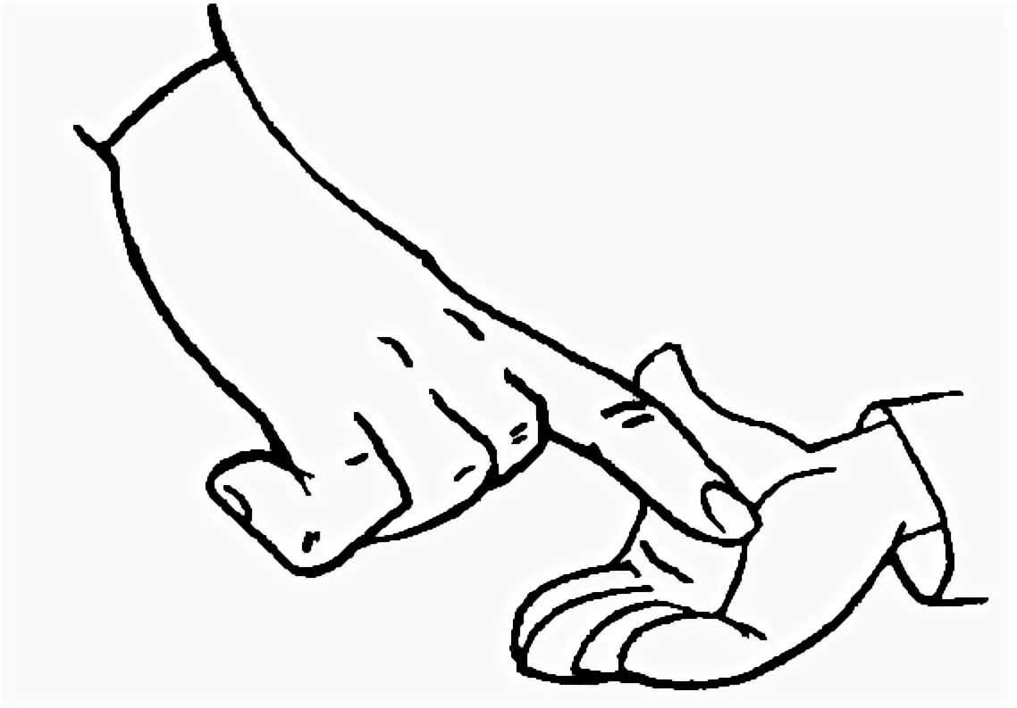

Slide 10
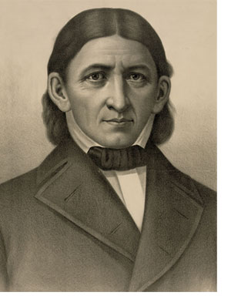
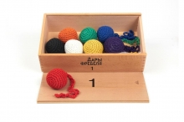

Slide 11
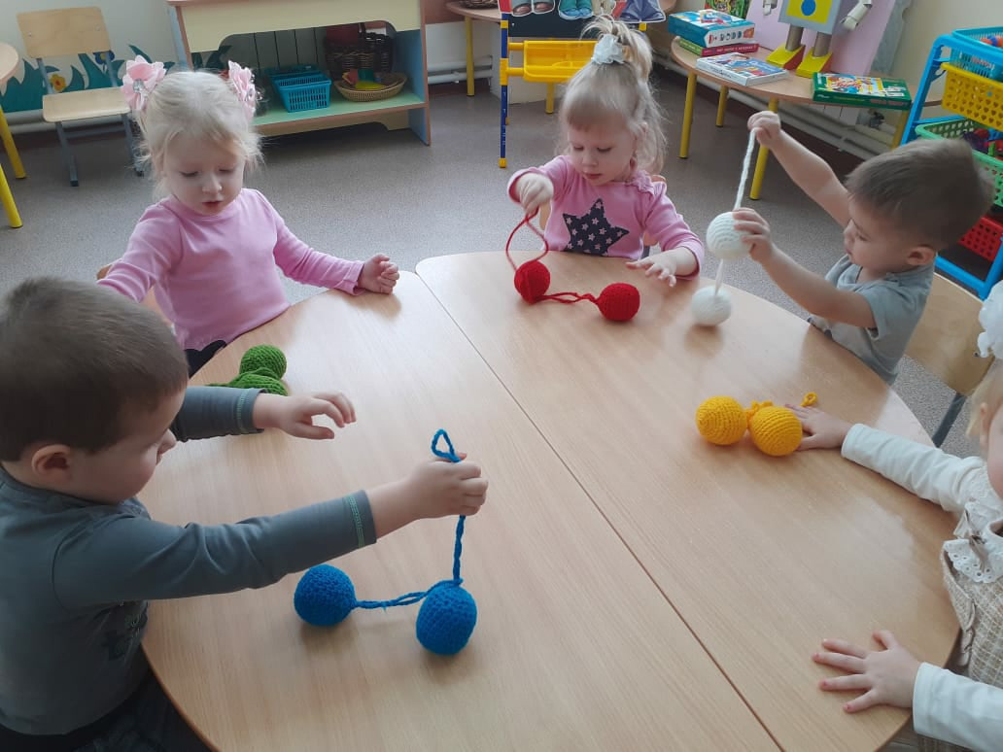
МЕТОДИЧЕСКИЕ РЕКОМЕНДАЦИИ

Slide 12
ЭТАПЫ РАБОТЫ
МАНИПУЛЯЦИИ С МЯЧОМ
ЗНАКОМСТВО СО СВОЙСТВАМИ МЯЧА
ЗНАКОМСТВО С НАПРАВЛЕНИЕМ МЯЧА
ЗНАКОМСТВО С ЦВЕТОМ МЯЧА
ИГРЫ С МЯЧОМ
ПАЛЬЧИКОВЫЕ СКАЗКИ С МЯЧОМ

Slide 13
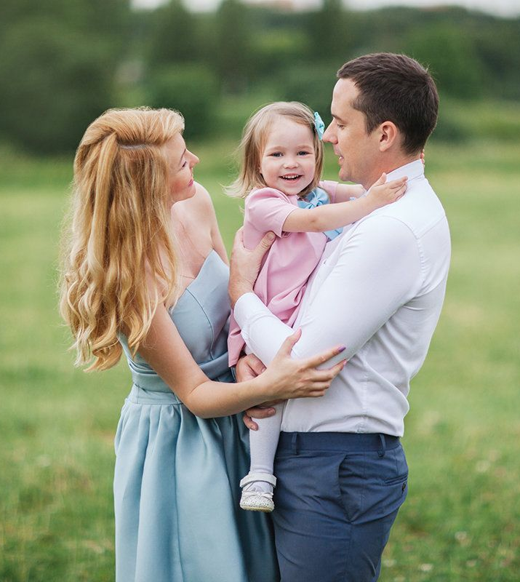
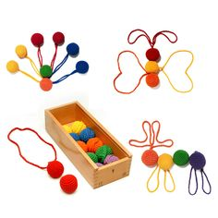

Slide 14
Текст | Движения
Мячик лежит на столе около правой руки, петелька надета на левое запястье ребенка. Педагог показывает и произносит текст, а дети повторяют. Можно говорящим детям предложить произносить по 2 строчки, а группа детей – выполняет.
Мячик в руку мы возьмем, Им ладошку разомнем. | Взять мячик правой рукой «Потереть» им ладошку левой руки.
Мы мячом круги катаем, Взад-вперед его гоняем. Им погладим мы ладошку, А потом сожмем немножко. | Круговые вращения мячом на петельке. Вперед – назад качать. «Погладить» мячом левую ладошку. Сжимать мяч правой рукой.
Меж ладошками потрем, Никому не отдаём. И немножко покатаем, Потом ручку поменяем. | Между ладонями. «Замок» руками и головой За веревочку по столу «катать». Поменять руку.
Мы круги вокруг катаем, И туда-сюда качаем. Выше – ниже прыгать стал, И за спинку убежал. | Вращать вокруг правой ладони. Лево-право качать. Мячик вверх-вниз. Спрятать за спину.

Slide 15
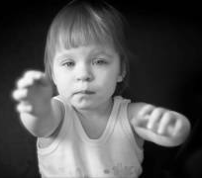
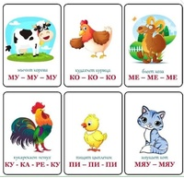
БЕЗРЕЧЕВЫЕ ДЕТИ

Slide 16
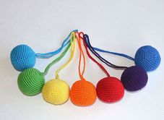
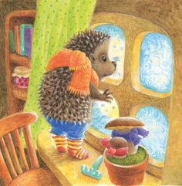
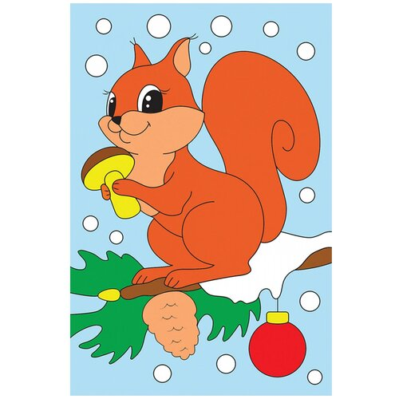
Авторская ПАЛЬЧИКОВая СКАЗКа С МЯЧАМИ ФРЁБЕЛЯ

Slide 17
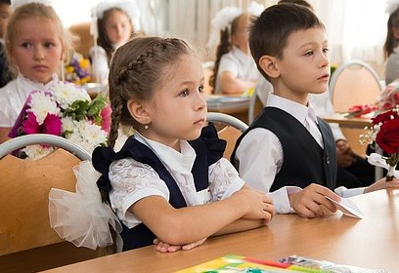
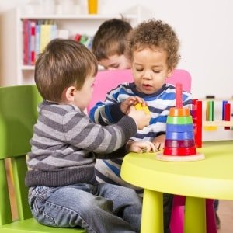
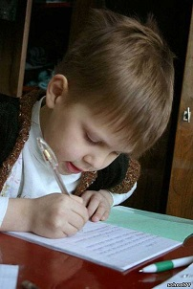
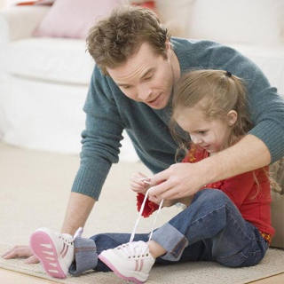

Slide 18
